Slide 1
Leerdoelen en succescriteria

Slide 2

Wat ga je leren in deze periode?
We werken met succescriteria en leerdoelen (dadelijk een overzicht!)
Op basis daarvan word je beoordeeld: wat heb je geleerd en welke vaardigheden heb je ontwikkeld.
In deze periode zijn er drie toetsvormen:
1. Je maakt als groep een portfolio (verslag) over het hele project. Hiervoor is het beoordelingsformulier 'Projectvoorbereiding’.
2. Je verzameld over de uitvoering van het evenement bewijzen over je eigen ontwikkeling en voert hierover een refelectiegesprek. Hiervoor is het beoordelingsformulier 'De praktijk’.
3. Je maakt een toets over de belangrijkste begrippen en modellen. Hiervoor krijg je een begrippenlijst.

Slide 3
Leerdoelen
1 | Je kunt passend communiceren met de doelgroep.
2 | Je kunt een draaiboek maken en gebruiken.
3 | Je kunt volgens de richtlijnen uit de beroepssituatie een evenement organiseren.
4 | Je kunt een workshop organiseren en uitvoeren.
5 | Je kunt een financieel overzicht maken.
6 | Je kunt evalueren en reflecteren op het evenement en je eigen bijdrage daarin.

Slide 4
Leerdoelen en succescriteria Evenementen
1 | Je kunt passend communiceren met de doelgroep.
1.1 | Je doet een doelgroepanalyse voor je evenement.
1.2 | Je stelt een communicatieplan op voor je deelnemers voor het evenement.
1.3 | Je zet tijdens een evenement communicatiehulpmiddelen in.
2 | Je kunt een draaiboek maken en gebruiken.
2.1 | Je maakt een planning voor het organiseren van een evenement.
2.2 | Je brengt de risico’s van het evenement in kaart.
2.3 | Je maakt een inventarisatie van het terrein en de omgeving.
2.4 | Je bereid geschikte activiteiten voor, passend bij de doelgroep en de betrokken partijen.
2.5 | Je stelt een draaiboek op die aansluit bij de wensen van alle betrokkenen.
3 | Je kunt volgens de richtlijnen uit de beroepssituatie een evenement organiseren.
3.1 | Je maakt afspraken binnen gestelde kaders met alle betrokkenen partijen.
3.2 | Je assisteert bij de opbouw van een kleinschalig evenement
3.3 | Je levert een bijdrage aan activiteiten tijdens het evenement
3.4 | Je assisteert bij de afbouw van een evenement.
4 | Je kunt een workshop organiseren en uitvoeren.
4.1 | Je presenteert overtuigend en met verdieping voor publiek (bezoekers van het evenement).
4.2 | Je neemt tijdens de uitvoering van je evenement een professionele beroepshouding aan.
5 | Je kunt een financieel overzicht maken.
5.1 | Je maakt een realistisch kostenbegroting voor een evenement.
5.2 | Je verantwoord de gemaakte kosten.
6 | Je kunt evalueren en reflecteren op het evenement en je eigen bijdrage daarin.
6.1 | Je kan het verloop en de uitwerking van een evenement presenteren, evalueren en beknopt verslaan
6.2 | Je reflecteert op je eigen bijdrage in het verloop van het evenement.

Slide 5
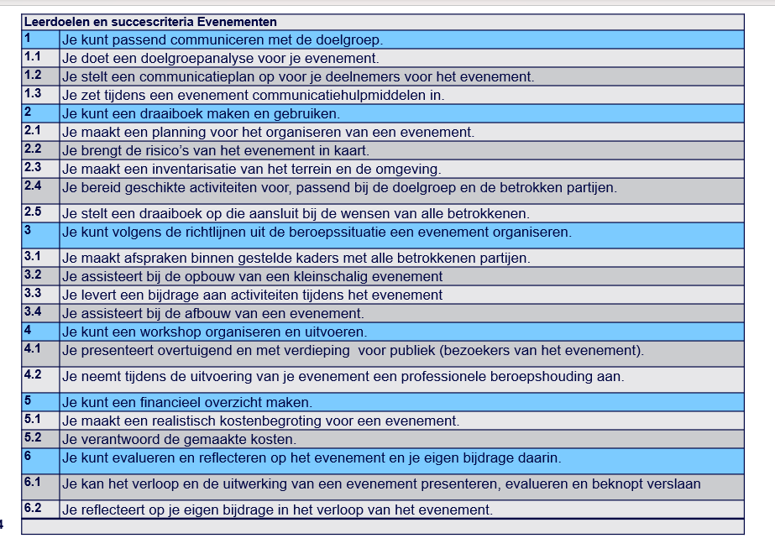
De leerdoelen kun je via de 3 toetsvormen aantonen:
In deze periode zijn er drie toetsvormen:
Groepsverslag Projectvoorbereiding
Reflectiegesprek (individueel)
Kennistoets

Slide 6
Toets Projectvoorbereiding Project Evenementen

Slide 7
Toets Reflectie Project Evenementen

Slide 8
2 Beoordelingsformulieren!
Beoordelingsformulier Projectvoorbereiding
Project Evenementen
Beoordelingsformulier Praktijk
Project Evenementen
Volgende week meer info!

